Slide 1
ОПЫТ АТТЕСТАЦИИ НЕЙТРОННЫХ ДЕТЕКТОРОВ
В.Ф. Шикалов, Л.В. Козлова, Л.О.Капитанова
НИЦ «Курчатовский институт», г. Москва shika4@mail.ru, (499) 196 72 54

Slide 2
Госкорпорация «Росатом» осуществляет работы по обеспечению единства измерений в области использования атомной энергии. Особенно интенсивно эти работы осуществляются с 2008г. В соответствии с Федеральным законом от 26.06.2008 № 102-ФЗ «Об обеспечении единства измерений» сфера государственного регулирования обеспечения единства измерений распространяется и на измерения, «которые выполняются при осуществлении деятельности в области использования атомной энергии». С целью обеспечения соответствия требованиям нормативных документов Госкорпорации «Росатом» перерабатываются основные методики испытаний и поверки характеристик нейтронных детекторов, блоков детектирования и измерительных каналов систем контроля управления и защиты ядерных установок.

Slide 3
Опыт применения действующей с 2004г. программы испытаний с целью утверждения типа средства измерения для ДПЗ
Программа испытаний с целью утверждения типа средства измерения распространяется на детекторы прямого заряда (ДПЗ) и определяет объем и методику испытаний с целью утверждения типа средства измерений и внесения в Государственный реестр средств измерений в качестве средства измерений плотности потока нейтронов путем непрерывного преобразования нейтронного излучения в электрические сигналы. Программа предусматривает экспериментальную проверку образцов на исследовательских реакторах. В настоящее время процедура поверки регулируется приказом Госкорпорации «Росатом» от 15 ноября 2013 года N 1/14-НПА «Об утверждении Положения о порядке проведения испытаний средств измерений в области использования атомной энергии в целях утверждения их типа».
Информативная часть сигнала активационных детекторов определяется скоростью реакций активации и распада ядер, как исследуемых детекторов, так и выбранных эталонных детекторов. Это обстоятельство требует решения задачи оптимизации большого числа варьируемых параметров, и задача решается в рамках конкретной методики с ориентацией на конкретное моделирующее опорное поле нейтронов.

Slide 4
Чувствительность блоков детектирования в конкретном нейтроном потоке определяется как: η=Δi/ΔΦ, где Δi - изменение информативной части сигнала; ΔΦ - изменение плотности потока нейтронов (ППН).
На начальных этапах внедрения систем ВРК на ядерных реакторах метрологические основы нейтронных измерений независимо развивались в СНИИП, «Курчатовском институте», ВТИ им. Ф.Э. Дзержинского. Этот опыт позже был использован при аттестации ДПЗ, как средства измерения.
В последние 25 лет аттестация и поверка нейтронных детекторов производится в опорных моделирующих нейтронных полях исследовательских реакторов в «Курчатовском институте». Основные характеристики таких полей, аттестованных ВНИИФТРИ, по данным из соответствующих свидетельств, приведены в таблице [1-7]. Отметим, что рабочий эталон на основе реактора Ф-1 в настоящее время переведен в статус музея и как эталон не может использоваться.

Slide 5
Измерение характеристик полей нейтронов МОП-ЭА на реакторе АРГУС проводили образцовыми фольгами в специальной капсуле с тремя детекторами типа ДПЗ при токе радиометра-монитора РМ: КНК-53М 1,936.10⁻⁶А
Поверенные характеристики полей ресурсной базы НИЦ «Курчатовский институт»
АРГУС
 | ЭК-2:135 | ЭК-2:200
1. Плотность потока нейтронов, нейтр.см^{-2.}с⁻¹: - во всем диапазоне энергии нейтронов φ_{i} - тепловых (Максвеловских) - эпитепловых (Фермиевских) - быстрых 2. Эффективная температура тепловых нейтронов, С⁰ 3. Средняя энергия нейтронов, МэВ 4. Мощность поглощенной дозы нейтронов в тканеэквивалентном материале, Гр.с⁻¹ | 6,546.10¹⁰ 2,610.10¹⁰ 1,723.10¹⁰ 2,212.10¹⁰ 63,8 0,170 0,293 | 1,220.10¹¹ 2,519.10¹⁰ 7,325.10¹⁰ 2,354.10¹⁰ 63,7 0,282 1,042

Slide 6
Ф-1 при мощности 24 кВт
1. Плотность потока нейтронов, нейтр.см^{-2.}с⁻¹: - во всем диапазоне энергии - тепловых (Максвеловских) - эпитепловых (Фермиевских) - быстрых - с энергией больше 0,1 МэВ 2. Эффективная температура тепловых нейтронов, С⁰ 3. Средняя энергия нейтронов, МэВ 4. Мощность поглощенной дозы нейтронов в тканеэквивалентном материале, Гр.с⁻¹ | 1,75.10¹⁰ 7,06.10⁹ 6,62.10⁹ 3,83.10⁹ 3,89.10⁹ 56,7 0,1416 6,66.10⁻²

Slide 7
Измерение характеристик поля нейтронов в МОП-ЭГ на реакторе ГИДРА проводили в специальной капсуле с тремя детекторами типа ДПЗ при токе мониторной камеры КНК-53 (0,355±0,003).10⁻⁵А.
ГИДРА
1. Плотность потока нейтронов, нейтр.см^{-2.}с⁻¹: - во всем диапазоне энергии нейтронов - тепловых (Максвеловских) - эпитепловых (Фермиевских) - быстрых 2. Эффективная температура тепловых нейтронов, С⁰ 3. Средняя энергия нейтронов, МэВ 4. Мощность поглощенной дозы нейтронов в тканеэквивалентном материале, Гр.с⁻¹ | 1,61.10¹¹ 1,85.10¹⁰ 7,44.10¹⁰ 6,81.10¹⁰ 48 0,620 160

Slide 8
ОР ЭК-1 на 1 кВт мощности
1. Плотность потока нейтронов, нейтр.см^{-2.}с⁻¹: - тепловых (Максвеловских) - быстрых > 3 МэВ 2. Мощность поглощенной дозы, рад.с⁻¹ | (1,39±0,03)·10⁸ (1,58±0,05)·10⁷ 1,53
ОР ЭК-2 на 1 кВт мощности
1. Плотность потока нейтронов, нейтр.см^{-2.}с⁻¹: - тепловых (Максвеловских) - быстрых > 3 МэВ 2. Мощность поглощенной дозы, рад.с⁻¹ | (4,03±0,06)·10⁷ (5,56±0,09)·10⁶ 0,87

Slide 9
ГУТ-200М
Значение мощности поглощенной дозы в аттестованном объеме на 26.02.2019 года приведено в 15 точках внутри установки, мощность поглощенной дозы находится в пределах от 2,92 до 4,92 Гр/с±10%.
Критический стенд КВАНТ
Рабочий эталон 2 разряда единиц плотности потока нейтронов в диапазоне значений от 5,5·10⁵ до 2,8·10⁹ см⁻²с⁻¹ и флюенса нейтронов в диапазоне значений от 1,1·10¹⁰ до 6,0·10¹³см⁻² для ядерно-физических установок, действительно до 30.11.2021г.

Slide 10
ИР-8 Вертикальный канал ВЭК-22
Плотность потока тепловых нейтронов (мощность реактора 5кВт)лежит в диапазоне значений от (3,20±0,24) ·10⁸до (2,10±0,16)·10⁹нейтр.см^{-2.}с⁻¹
Ресурсная база НИЦ КИ обеспечивает возможность проведения исследовательских работ в полях с различными параметрами по интенсивности и спектральным характеристикам нейтронных полей. Геометрия экспериментальных каналов обеспечивает возможность аттестации и исследований практически всех известных детекторов ППН.

Slide 11
Важно отметить, что конечными параметрами, важными для эффективной и безопасной эксплуатации ядерных реакторов являются следующие параметры: тепловая мощность, локальное энерговыделения и его распределение по объему активной зоны. Это параметры, определяемые косвенными методами по результатам измерений физических величин с помощью средств измерения этих величин. В терминах метрологии мера физической величины это средство измерений в виде тела, вещества или устройства, предназначенное для воспроизведения и (или) хранения физической величины. Для детекторов нейтронного потока такой мерой является эталонный нейтронный поток. Такой поток легко реализуется в каналах исследовательских реакторов.

Slide 12
Важной характеристикой, учитываемой при определении контролируемых параметров, служит воспроизводимость чувствительности и учет ее изменения в процессе эксплуатации объекта контроля. Воспроизводимость начальной чувствительности определяется технологией, поверяется при аттестации. Учёт изменения воспроизводимости в процессе эксплуатации связан как с изменением характеристик контролируемого поля, так и с изменением свойств чувствительного элемента. Осуществляется применением методов калибровки в процессе эксплуатации.
В настоящее время культура проведения прецизионных измерений и аттестаций по гамма-излучению и смешанному излучению в отрасли не поддерживается, а выносится в качестве требования к разработчикам средств измерения и систем контроля, не входящих в отрасль.

Slide 13
В НИЦ «Курчатовский институт» разработаны и прошли необходимое согласование в Росстандарте методики поверки и испытаний с целью присвоения типа для серийных ДПЗ с эмиттером из родия производства завода «Позит».
Серийные ДПЗ с эмиттером из родия более 50 лет используются в системах ВРК реакторов ВВЭР для контроля энерговыделения и его распределения по объему активной зоны. При этом контролируемые параметры получают расчетным путем на основе измеряемых токов ДПЗ. Аналогичная ситуация с блоками детектирования в системах АКНП.

Slide 14
Особенности и опыт испытаний ДПЗ в аттестованных полях гамма-излучения
Проведенные работы на базе РНЦ КИ направлены на экспериментальное обоснование и подтверждение вновь разрабатываемых методик, удовлетворяющих требованиям нормативных документов Госкорпорации «Росатом».
Проведены исследования характеристик современных линий связи, применяемых в конструкции серийных ДПЗ.02 и изготавливаемых по ШПИС.418240.001 ТУ, к мощности поглощенной дозы гамма-излучения ⁶⁰Co на установке ГУТ-200М. В результате этих исследований была экспериментально проведена проверка и отработка программы и методики ШПИС.418240.012 ПМ «Детекторы прямого заряда. Определение чувствительности линии связи к мощности поглощенной дозы гамма-излучения ⁶⁰Со. Программа и методика».

Slide 15
Методика предназначена для определения чувствительности линий связи детекторов прямого заряда (ДПЗ), изготавливаемых по ШПИС.418240.001 ТУ, к мощности поглощенной дозы гамма-излучения ⁶⁰Co и определяет объем, последовательность проведения испытаний и критерии оценки результатов. При проведении исследований учтено влияние особенностей конкретной облучательной установки и устройства позиционирования линий связи в облучательной камере.
Проведены исследования на установке ГУТ-200М в обоснование методики ШПИС.418240.013 ПМ «Детекторы прямого заряда. Определение чувствительности к мощности поглощенной дозы гамма-излучения ⁶⁰Со. Программа и методика». В работе использованы детекторы прямого заряда с эмиттером из родия ДПЗ.02-Rh(0,5)-250/L-a(1,0), изготовленные ООО «Позит» по ШПИС.418240.001 ТУ.

Slide 16
На предыдущих этапах работ по определению чувствительности к гамма-излучению наблюдались методические погрешности в части воспроизводимости конечного результата, поэтому цель работы состояла в усовершенствовании методики и средств для проведения измерений чувствительности. Кроме того, были исследованы погрешности, связанные с качеством воспроизведения условий измерения, прежде всего, по геометрии позиционирования ДПЗ в зоне облучения. Выбрана методология с осевым размещением испытуемых образцов, вместо кассетной (рис. 1.), исключающая погрешности от радиальной неравномерности поля.
Исходя из анализа проведенных работ рекомендована, опробована, выпущена и утверждена для применения методика ШПИС.418240.013 ПМ «Детекторы прямого заряда. Определение чувствительности к мощности поглощенной дозы гамма-излучения ⁶⁰Со. Программа и методика».

Slide 17
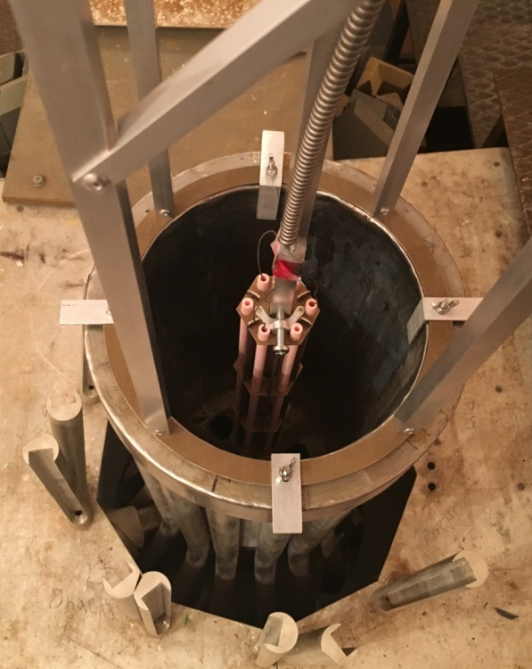
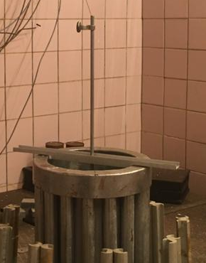
Рис. 1. Кассетное и осевое размещение ДПЗ с в зоне облучения.

Slide 18
Особенности и опыт испытаний в аттестованных полях нейтронного излучения
Проведены исследования в обоснование методики испытания чувствительности серийных ДПЗ производства ООО «ПОЗИТ» к плотности потока нейтронов в опорных полях каналов ЭК-1 и ЭК-70 реактора ОР (рис. 2).
В рамках работ по исследованию характеристик подвесок ПДИН-57 прошла экспериментальную проверку перспективная методика с применением в качестве монитора (компаратора) серийных ДПЗ с эмиттером из родия. Эти детекторы являются средством измерения ППН и по своей физической сути аналогичны активационным детекторам, но позволяют регистрировать в режиме реального времени электрический сигнал, соответствующий активации насыщения родия – 103. В свою очередь относительное изменение активации насыщения служит надёжным свидетелем величины изменения ППН. Кроме того, вследствие очень малых габаритов ДПЗ вносят пренебрежительно малое возмущение в ППН в зоне измерений и могут размещаться непосредственно на поверхности исследуемого блока детектирования (БД). Серийные ДПЗ имеют хорошую характеристику воспроизводимости чувствительности, лучше 1%, что позволяет измерять и учитывать распределение поля по окружности блока детектирования. При исследовании характеристик ПДИН-57 ДПЗ размещались в симметрии 120 градусов по аналогии с наборами активационных детекторов. Результат сравнения показал ожидаемое высокое соответствие.

Slide 19
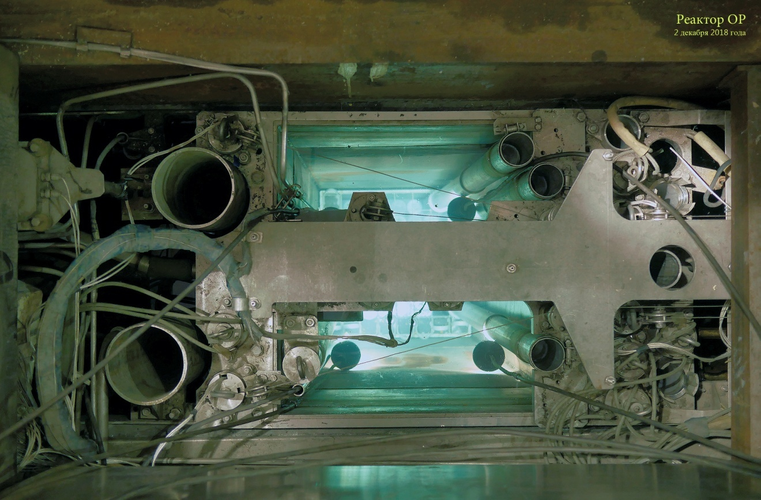
Рис. 2. Экспериментальные вертикальные каналы реактора ОР
ЭК-2
ЭК-70
ЭК-1

Slide 20
В рамках работ по исследованию характеристик подвесок ПДИН-57 прошла экспериментальную проверку перспективная методика с применением в качестве монитора (компаратора) серийных ДПЗ с эмиттером из родия. Эти детекторы являются средством измерения ППН и по своей физической сути аналогичны активационным детекторам, но позволяют регистрировать в режиме реального времени электрический сигнал, соответствующий активации насыщения родия – 103. В свою очередь относительное изменение активации насыщения служит надёжным свидетелем величины изменения ППН. Кроме того, вследствие очень малых габаритов ДПЗ вносят пренебрежительно малое возмущение в ППН в зоне измерений и могут размещаться непосредственно на поверхности исследуемого блока детектирования (БД). Серийные ДПЗ имеют хорошую характеристику воспроизводимости чувствительности, лучше 1%, что позволяет измерять и учитывать распределение поля по окружности блока детектирования. При исследовании характеристик ПДИН-57 ДПЗ размещались в симметрии 120 градусов по аналогии с наборами активационных детекторов. Результат сравнения показал ожидаемое высокое соответствие.

Slide 21
Возможность использования ДПЗ в качестве монитора особенно перспективна при отсутствии жестких требований по погрешности определения абсолютной чувствительности БД к ППН. Следует отметить, что это условие выполняется для подавляющего большинства случаев применения БД ППН на ядерных реакторах. По результатам работы выпущена методика инв. № 56.1-09/159 от 21.05.2018г. «Методика калибровки ионизационных камер, входящих в состав подвесок ионизационных камер на исследовательском реакторе ОР».
В рамках работ 2018 года по договору 240/997-18 от 21.12.2017г., и программы работ от 22.05.2018г. выполнен комплекс исследований нейтронно-физических характеристик, проведена отработка методики и выполнена калибровка детекторов прямого заряда (ДПЗ) в каналах ЭК-1 и ЭК-70.

Slide 22
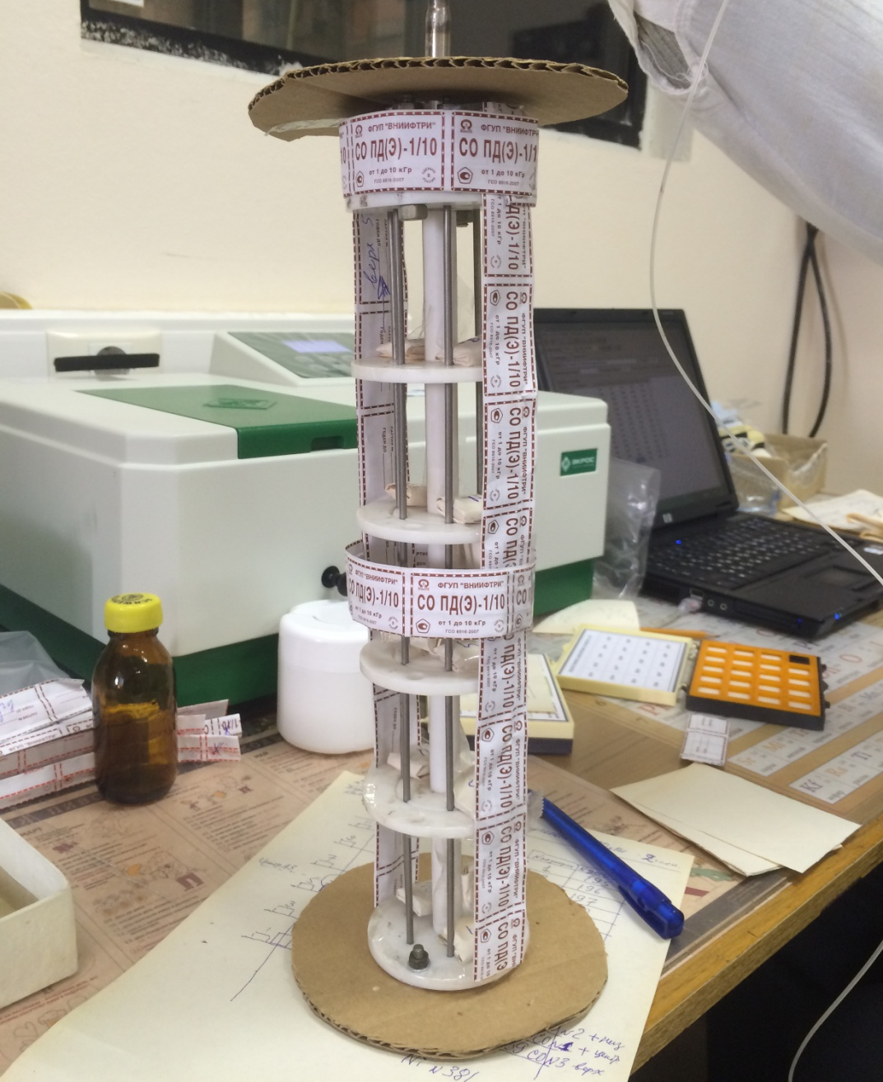
Рис. 3. Кассета с детекторами и стандартными образцами, зафиксированная на штанге.

Slide 23
По результатам исследований:
1. Уточнены характеристики поля ППН в канале ЭК-1, важные для повышения качества метрологических испытаний нейтронных детекторов вообще и ДПЗ в частности.
2. Для типовых испытаний серийных ДПЗ производства завода «Позит» получены значения неравномерности на радиусе, соответствующем расположению ДПЗ в кассете для облучения. Для перспективных работ рекомендуется учитывать распределение поля по сечению канала.
3. Выполнена внеплановая проверка нейтронной чувствительности серийных ДПЗ производства завода «Позит».
4. Получен положительный опыт применения канала мониторирования ППН на основе ДПЗ повышенной чувствительности. Результаты мониторирования ППН в канале ЭК-1 использованы при исследовании нейтронных детекторов на основе ионизационных камер для определения линейности по отношению к ППН и определения флюенса нейтронов при облучении активационных индикаторов.

Slide 24
Проведены исследования в обоснование методики испытания чувствительности серийных ДПЗ производства ООО «ПОЗИТ» к плотности потока нейтронов в опорных полях канала ВЭК-22 реактора ИР-8.
Результаты исследования легли в основу методики ШПИС.418240.014 ПМ «Детекторы прямого заряда. Определение чувствительности к условной плотности потока нейтронов. Программа и методика». Уточнены характеристики поля ППН по высоте канала ВЭК-22, важные для повышения качества метрологических испытаний нейтронных детекторов вообще и ДПЗ в частности.

Slide 25
Заключение
Положительным результатом использования экспериментальной базы НИЦ КИ в течение последних 40 лет являются следующие достижения:
Наличие проверенных методик проведения исследований характеристик ДПЗ для различных исследовательских реакторов и АЭС.
Высокая статистика подтверждения декларируемых ТУ нейтронно-физических характеристик для детекторов, как для исследовательских ядерных реакторов, так и для АЭС.
Высокий уровень подтверждения математического моделирования динамических характеристик ДПЗ с эмиттером из родия.
Исследования детекторов с целью присвоения типа средства измерения ППН.
Причины, препятствующие эффективному использования экспериментальной базы НИЦ КИ для работ по поверке и метрологической аттестации нейтронных детекторов состоят в следующем:
Нет нейтронных полей с интенсивностью, позволяющей проведение исследований характеристик детекторов, соответствующих верхней границе по ТУ.
Нет требуемой заказчиками аккредитации в Росатоме.

Slide 26
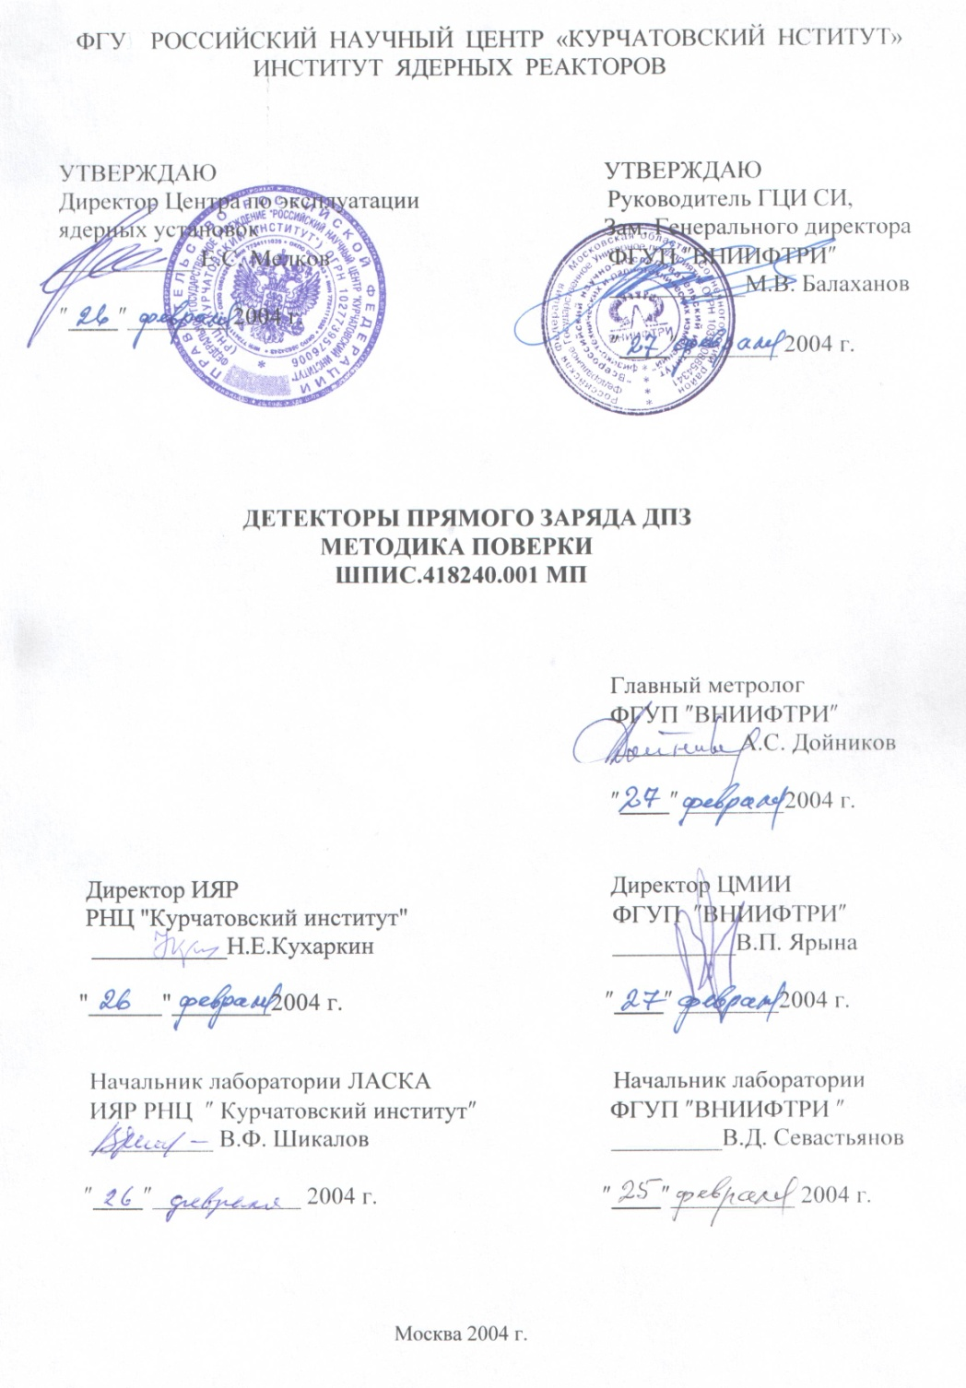
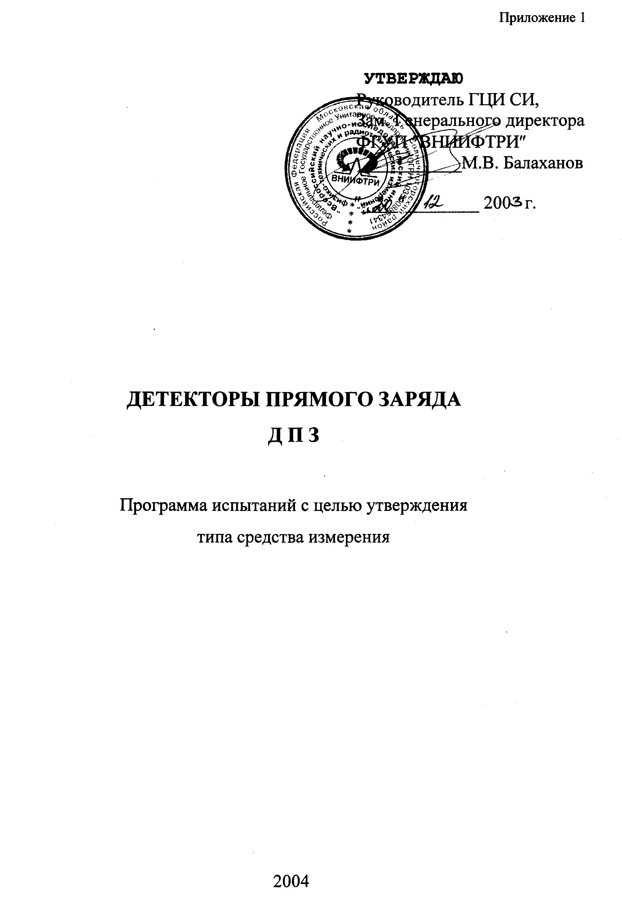

Slide 29


Slide 30
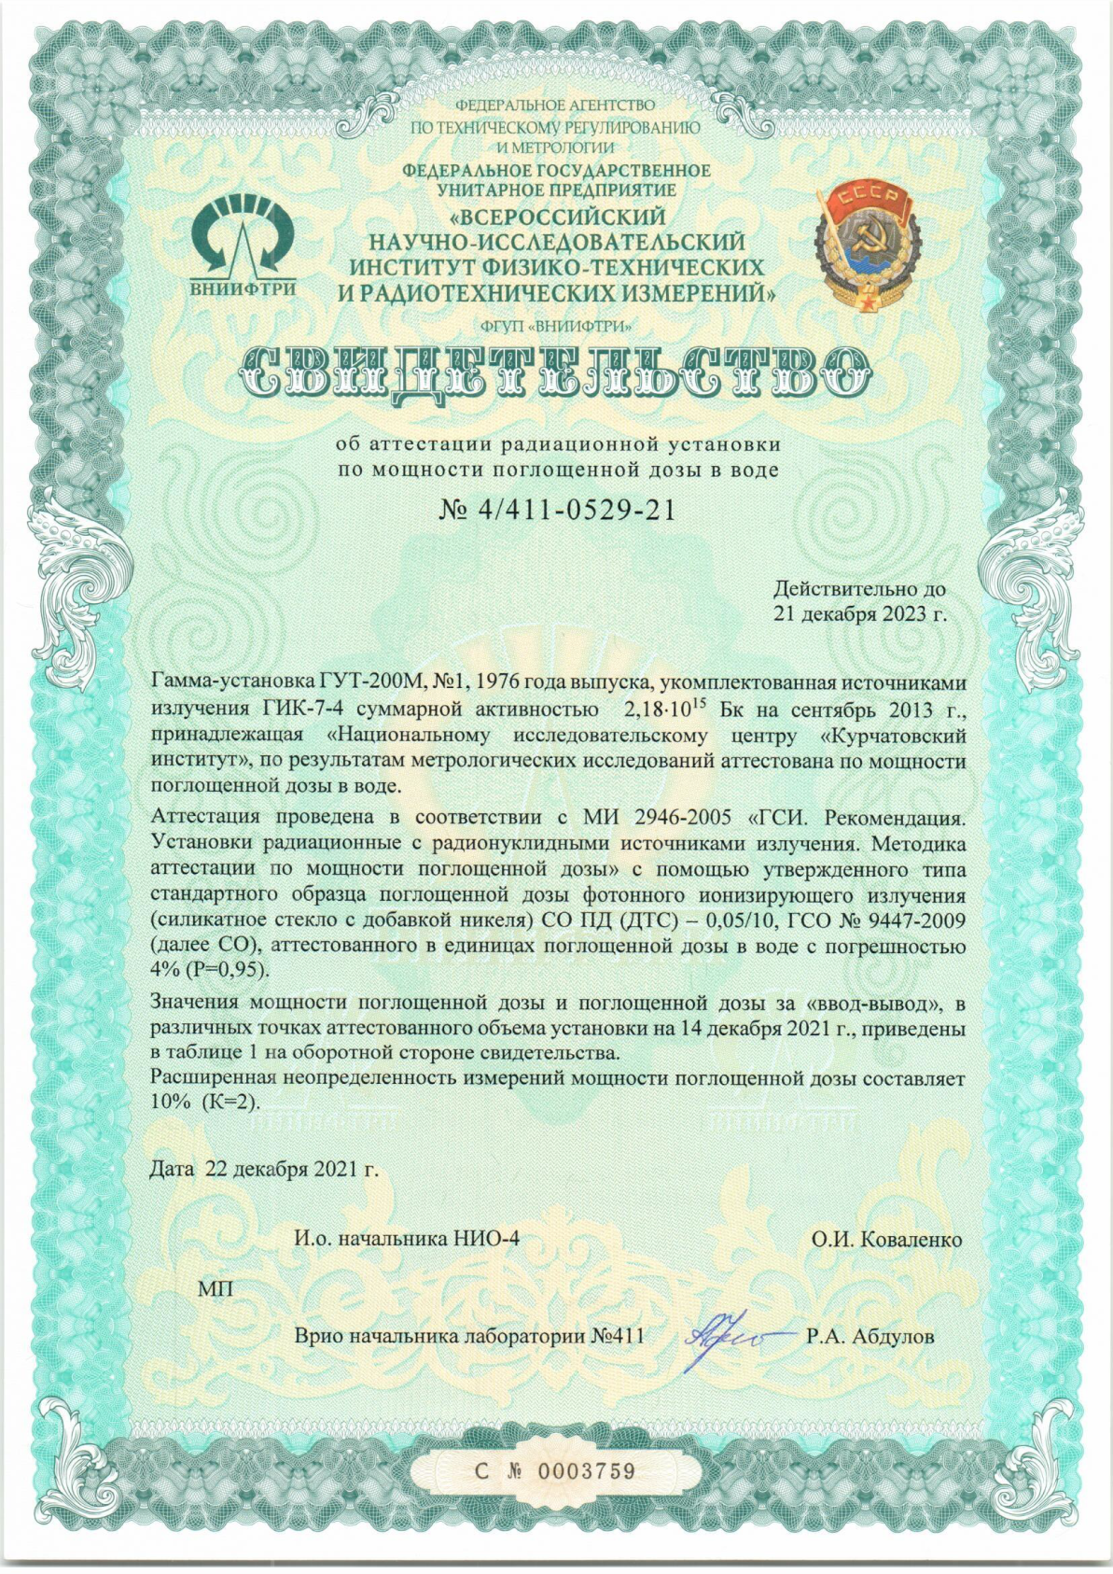

Slide 31
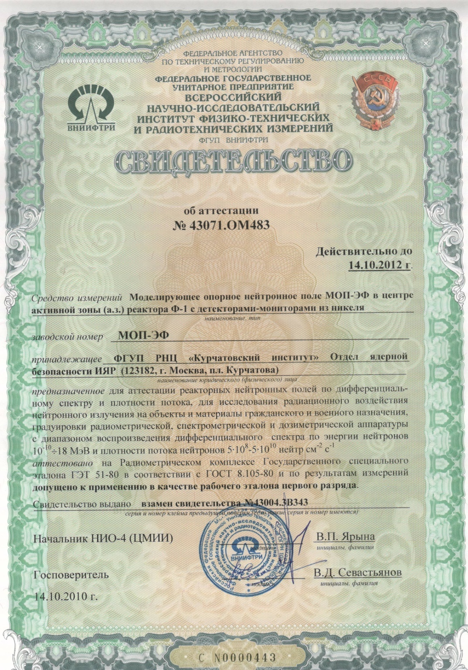

Slide 33
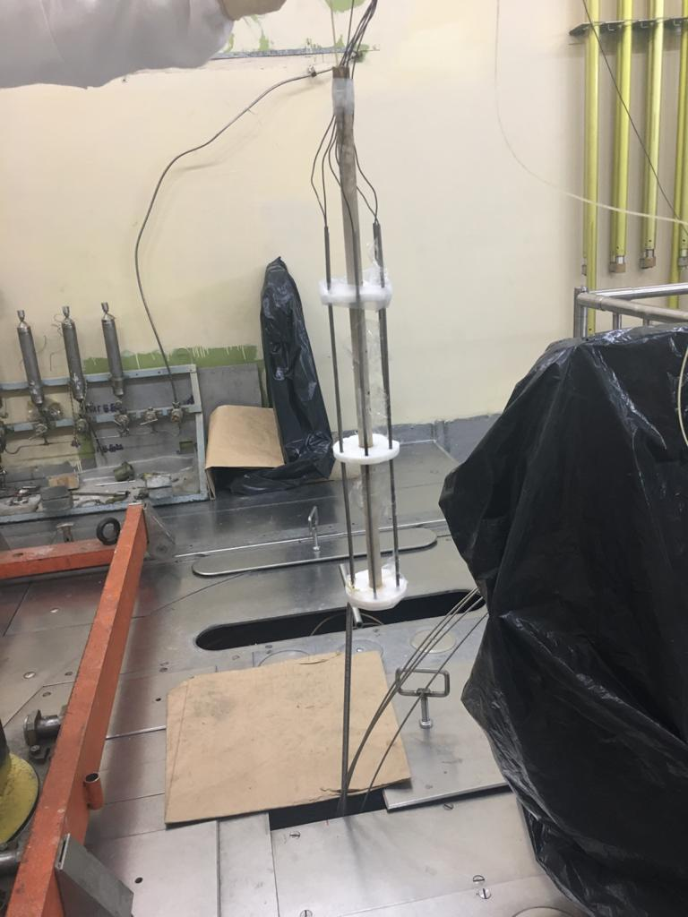
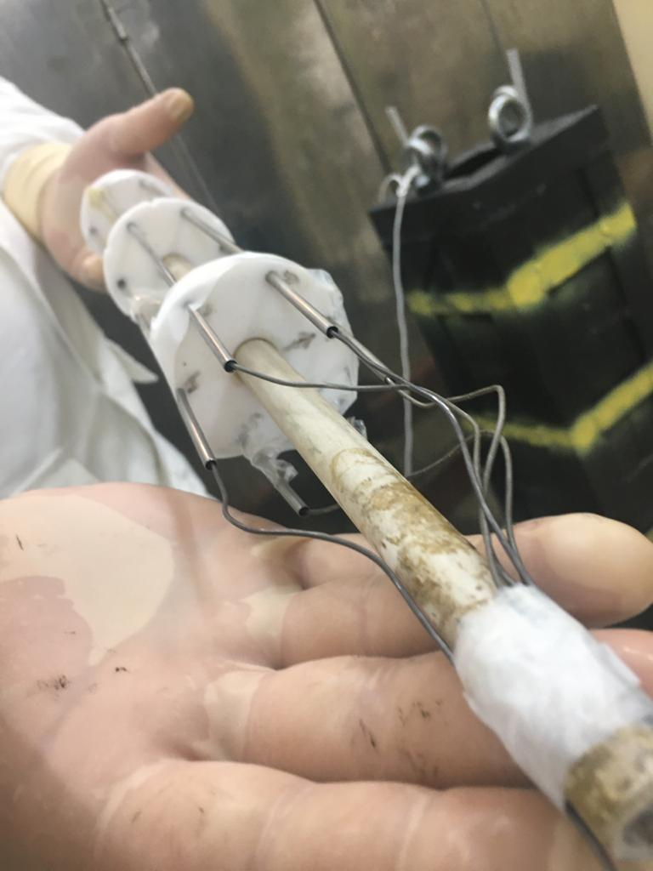
Кассета с ДПЗ перед погружением в зону облучения канала ВЭК-22

Slide 35
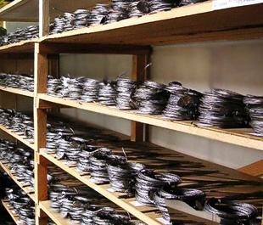
Финальная стадия производства ДПЗ – 1п

Slide 36
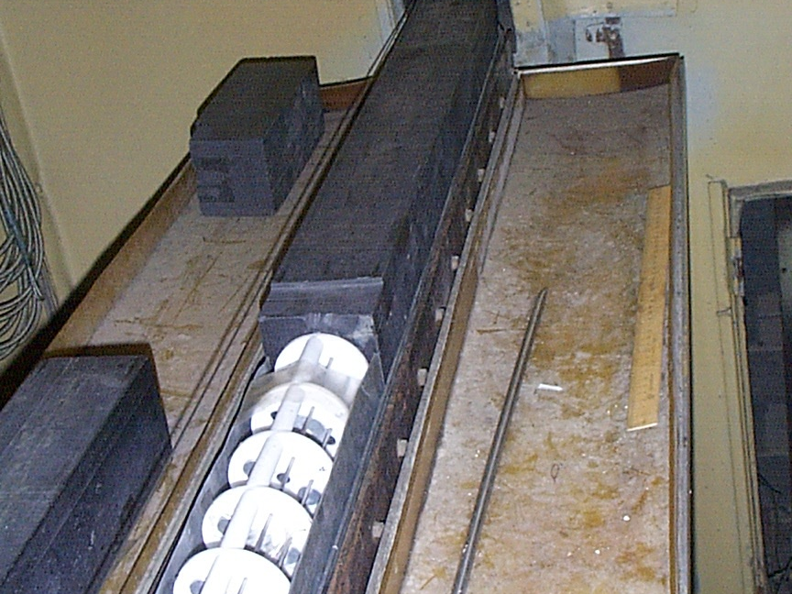
Установка детекторов в горизонтальный канал Ф-1

